Slide 1
局域网聊天室
李映霄
14-08-31

Slide 2
客户端－菜单界面
A : Regist:
注册新用户昵称＆密码．
B : Login：
登陆聊天系统．
C : Quit：
退出聊天系统．

Slide 3
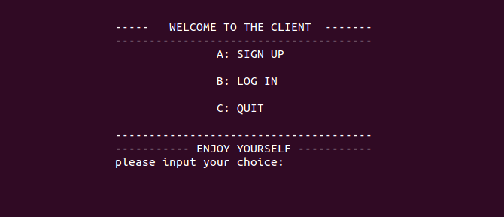
菜单

Slide 4
客户端－注册界面
根据系统提示进行操作：
输入注册用户昵称．
输入注册用户密码．
缺陷：
注册用户出错，一直执行注册操作，直至注册成功返回菜单界面．

Slide 5
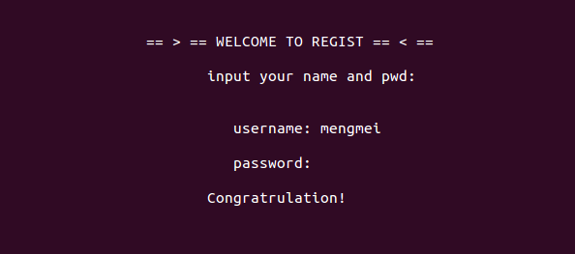
注册

Slide 6
客户端－登陆界面
1.Identify:
调用函数user_login进行身份验证，三次登陆机会之内成功则登陆成功，否则强制退出系统．
2.Send_c:
发送数据包给服务器端．
3.Recv_c:
接收数据包给服务器端．

Slide 7
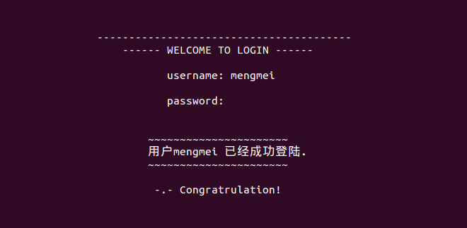
登陆

Slide 8
客户端－聊天选择
List:
输入list，显示在线用户昵称．
Chater:
输入某用户昵称，进入与某人私聊模式．
Group:
输入group，进入群聊模式．
Quit:
输入quit，退出聊天系统．

Slide 9
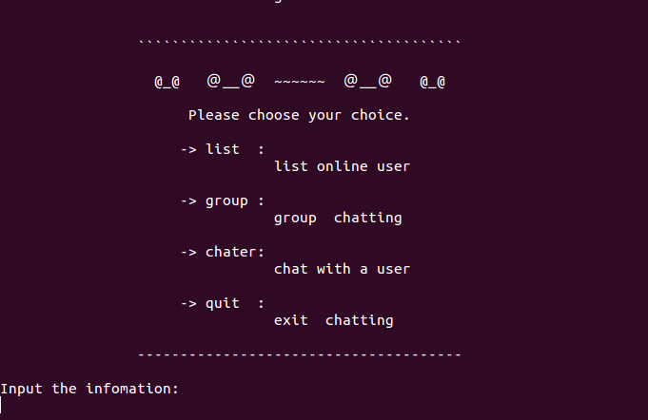
聊天选择

Slide 10
客户端－LIST
list命令的显示界面：
server:
online:
mengmei
nvshen
doubi

Slide 11
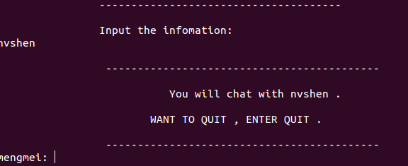
客户端－CHATER
1.如果该chater在线，则可以与其进入私聊模式［在聊天内容中输入quit则退出私聊模式］．

Slide 12
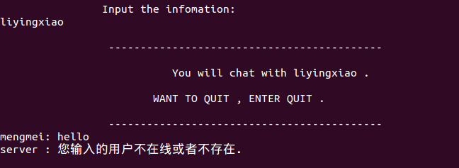
客户端－CHATER
2.如果该chater不在线或者不存在，则给出如下提示，之后输入quit退出私聊模式．

Slide 13
客户端－GROUP
输入group则进入群聊模式．
聊天内容中输入quit，则退出群聊模式．
具体表现：
聊天内容会发送给所有在线用户［自己除外］．
实现缺陷：
不能够自主选择群组成员．

Slide 14
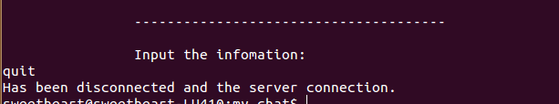
客户端－QUIT
输入quit则系统给予提示：与服务器断开连接．此时该客户端已经成功退出．

Slide 15
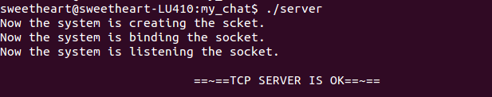
服务端－显示界面
刚开始进入服务器端的显示界面

Slide 16
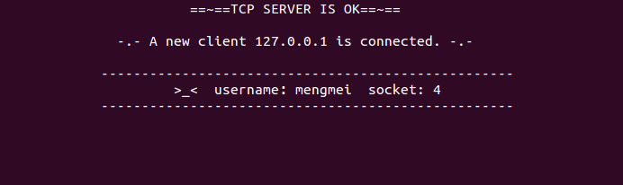
服务端－显示界面
1.某客户端连接上，则服务端显示其IP地址．
2.用户身份验证成功，则服务端显示用户昵称以及套接字．

Slide 17
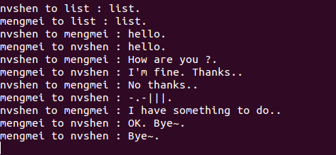
服务端－显示界面
用户在私聊模式下的数据包信息显示

Slide 18
总体分析
设计：
1. 用户身份验证中，使用到命令来进行光标的移动．
printf ( "\n\n\t\t\t username: " ) ;
printf ( "\n\n\t\t\t password: \33[2A" ) ;
scanf ( "%s" , new->username ) ;
printf ( "\33[2B\t\t\t \33[1A" ) ;

Slide 19
总体分析
设计：
２.密码输入不回显控制，利用如下命令来实现．
system ( "stty -echo" ) ;
scanf ( "%s" , new->password ) ;
system ( "stty echo" ) ;

Slide 20
总体分析
缺陷：
１.用户验证在客户端．
２.文件没有设置加锁．
３.编译文件没有使用makefile.
４.群聊仅针对所有在线用户，实现简单，缺少思考，缺少创新．
５.聊天模式下，在互相聊天时，显示界面有问题，问题仍未解决．

Slide 21
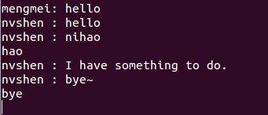
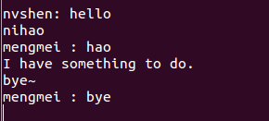
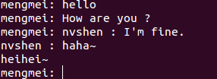
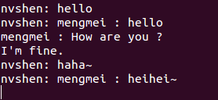
总体分析
聊天界面的问题：

Slide 22
学习总结
收获：
１．文件系统操作．
２．进程线程管理．
３．某些命令以及名词．
４．利用git来管理代码．
５．有问题先找man手册．
６．利用博客来记录自己的学习笔记．

Slide 23
学习总结
反省：
１.遇到困难不能退缩．
２.遇到问题要及时询问．
３.学习态度要积极主动．
４.后期学习没有以博客记录笔记．
５.新学习到的东西要主动实践，加强掌握．

Slide 24
结束页
Thanks for your listening.
－.－ 开学快乐~
2014-08-30

